Slide 1

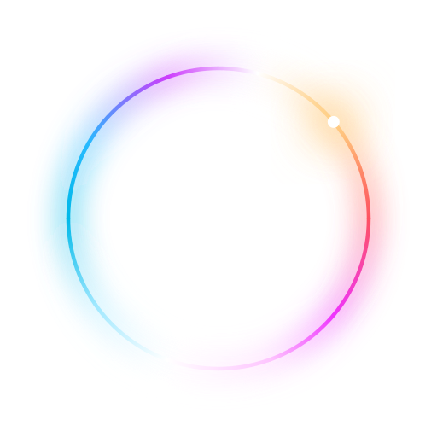
NewMe Hertz
Estimación emocional en el dispositivo
01 / 29
El último signo vital invisible.
Conoces tu frecuencia cardíaca en reposo latido a latido. No tienes ni idea de cómo te sentiste el martes pasado. Todos los demás signos vitales dejan un registro. El que decide tu día no deja nada.
Notes:
The last invisible vital sign.
You know your resting heart rate to the beat. You have no idea how you actually felt last Tuesday. Every other vital sign in your life leaves a record. The one that decides your day leaves nothing.

Slide 2
NewMe Hertz
Estimación emocional en el dispositivo
02 / 29
Los momentos que más vale la pena registrar son aquellos en los que menos puedes hacerlo.
El autoinforme es retrospectivo, escaso y sesgado por el mismo estado que intenta capturar. La señal existe a nivel fisiológico. Simplemente no se ha leído.
Registrado y con tendencia hoy
7
Pasos, sueño, VFC, frecuencia respiratoria, temperatura de muñeca, oxígeno en sangre, VO2 max
Estado emocional
0
Sin rastro, sin tendencia, sin registro de ningún tipo
Notes:
The moments most worth recording are the ones you are least able to record.
Self-report is retrospective, sparse, and biased by the very state it is trying to capture. The signal exists physiologically. It simply has not been read.

Slide 3
NewMe Hertz
Estimación emocional en el dispositivo
03 / 29
LA CATEGORÍA
Hoy te dan un diario, un diagnóstico o una fuga de datos.
ENFOQUE
QUÉ HACE
QUÉ PIERDE LA PERSONA
Apps de diario
Escribes cómo te sientes y te muestra lo que escribiste
Señal. Lo aportas todo y no recibes nada a cambio como conocimiento
Escalas clínicas
Te entrega una puntuación de depresión sin ningún clínico detrás
Seguridad. Una mala semana se convierte en identidad
Bienestar con IA en la nube
Sube voz, rostro y ritmo cardíaco a cambio de una promesa
Soberanía. Máxima exposición, mínima verificabilidad
Las tres ramas fallan de forma distinta, y por eso ninguna se ha quedado con la categoría.
Notes:
The category
Today you get a diary, a diagnosis, or a data leak.
The three branches fail differently, which is why none of them has taken the category.

Slide 4
NewMe Hertz
Estimación emocional en el dispositivo
04 / 29
Los datos más íntimos de una persona son los que se recopilan con más ligereza.
Voz. Rostro. Ritmo cardíaco. Sueño. Ánimo. En esta categoría la arquitectura habitual es subir las cinco y pedir que se confíe en la política de privacidad. Nos tomamos en serio tu privacidad es gratis decirlo e imposible de comprobar.
Notes:
The most intimate data a person has is the data most casually harvested.
Voice. Face. Heart rhythm. Sleep. Mood. In this category the standard architecture is to upload all five and ask the user to trust the privacy policy. We take your privacy seriously is free to say and impossible to check.

Slide 5
NewMe Hertz
Estimación emocional en el dispositivo
05 / 29
POR QUÉ AHORA
Cuatro cosas se volvieron ciertas a la vez, y ninguna lo era hace cinco años.
Madurez de los sensores
Inferencia en el dispositivo
Amplitud de HealthKit
Una prima por la privacidad
Frecuencia cardíaca, VFC, frecuencia respiratoria, temperatura de muñeca, fases del sueño, oxígeno en sangre y VO2 max, de forma continua, en la muñeca.
El Neural Engine ejecuta modelos cuantizados con un costo energético despreciable. Lo que en 2019 exigía un servidor ahora corre sin conexión en un bolsillo.
Apple ya hizo la agregación, la normalización y los permisos. Un registro longitudinal con consentimiento granular y revocable, sin infraestructura de ingesta que construir.
La privacidad pasó de ser una casilla de cumplimiento a un motivo para elegir una app frente a otra, sobre todo en salud mental.
Notes:
Why now
Four things became true at once, and none were true five years ago.
Sensor maturity · Heart rate, HRV, respiratory rate, wrist temperature, sleep staging, blood oxygen and VO2 max, continuously, on the wrist.
On-device inference · The Neural Engine runs quantized models at negligible energy cost. What needed a server in 2019 now runs offline in a pocket.
HealthKit breadth · Apple did the aggregation, normalization and permissioning. A longitudinal record with granular, revocable consent, and no ingestion infrastructure to build.
A privacy premium · Privacy moved from a compliance checkbox to a reason people pick one app over another, most of all in mental health.

Slide 6
NewMe Hertz
Estimación emocional en el dispositivo
06 / 29
Tu cuerpo ya lo sabe. El trabajo es estimar con honestidad y acompañar, no diagnosticar.
Todo intento honesto de leer el afecto desde un dispositivo se topa con el mismo muro. La señal es real, ruidosa, individual y está llena de factores de confusión. Subir escaleras corriendo y una respuesta de pánico comparten firma cardiovascular. El sector responde exagerando o rindiéndose y publicando un diario.
Hay una tercera respuesta. Decir qué crees que está pasando. Decir cuánta certeza tienes, y por qué. Nombrar cada señal que contribuyó y cada una que faltó. Y después ir a algún sitio con la persona en lugar de dejarla con un número en la mano. La estimación es el principio del camino, no el producto.
Notes:
Your body already knows. The job is to estimate honestly and accompany, not to diagnose.
Every honest attempt at reading affect from a wearable hits the same wall. The signal is real, noisy, individual and confounded. Running up the stairs and a panic response share a cardiovascular signature. The industry answers by overclaiming or by giving up and shipping a journal.
There is a third answer. Say what you think is happening. Say how sure you are, and why. Name every signal that contributed and every one that was missing. Then go somewhere with the person instead of leaving them holding a number. The estimate is the beginning of the walk, not the product.

Slide 7
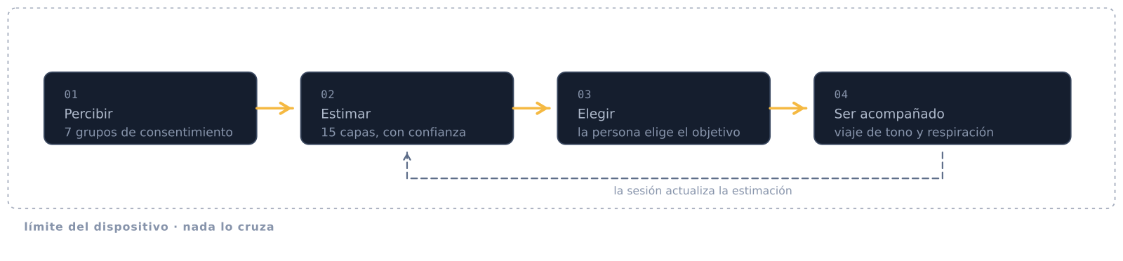
NewMe Hertz
Estimación emocional en el dispositivo
07 / 29
EL PRODUCTO
Cuatro movimientos: percibir, estimar, elegir, ser acompañado.
Publicado
Los cuatro movimientos funcionan hoy. Heurística siempre; CoreML con compuerta en iPhone cuando se cumplen las precondiciones. Fuentes: MOOD_ESTIMATION.md, PROJECT_STATUS.md.
Notes:
The product
Four moves: sense, estimate, choose, be accompanied.
All four moves run today. Heuristic always; gated CoreML on iPhone when preconditions hold. Sources: MOOD_ESTIMATION.md, PROJECT_STATUS.md.

Slide 8
NewMe Hertz
Estimación emocional en el dispositivo
08 / 29
Abres la app y ya tiene una opinión.
Sin formulario. Sin rueda de emociones que completar. Un arranque en frío te saluda por tu nombre, despierta el Apple Watch y mide sola con las señales que ya autorizaste: la emoción de origen se infiere de esa medición, nunca se pregunta. Luego solo pide las tres cosas que no puede saber: a dónde quieres llegar, cuánto tiempo tienes y si quieres música. Los registros de voz y rostro están para cuando quieras añadir más, y siempre son explícitos, siempre en primer plano, nunca ambientales.
Cadencia de inferencia adaptativa
5 to 15 s
Se ralentiza cuando la estimación se estabiliza
Modos de operación
4
Solo iPhone, solo reloj, combinado, degradado. Funciona con todos los permisos denegados.
Lo que nunca se captura
0
La voz es solo prosodia, nunca voz a texto. El rostro son números de blendshapes, nunca imágenes. Ninguno toca el disco.
Notes:
Open the app and it already has an opinion.
No form. No mood wheel to fill in. A cold start greets you by name, wakes the Apple Watch and measures on its own with the signals you already allowed — the origin emotion is inferred from that measurement, never asked. Then it asks only the three things it cannot know: where you want to get to, how long you have, and whether music comes along. Voice and face check-ins exist for when you want to add more, and they are always explicit, always in the foreground, never ambient.

Slide 9
NewMe Hertz
Estimación emocional en el dispositivo
09 / 29
Un estado, seis dimensiones y un número que admite sus propios límites.
Una emoción discreta con su distribución de probabilidad completa. Si la distribución es plana, reporta un estado mixto en vez de forzar una etiqueta.
6
17
28d
±15
Dimensiones continuas
Emociones del catálogo
Línea base personal
Límite de valencia, solo fisiología
Activación, valencia, capacidad de regulación, estrés, recuperación, disposición
Cada una con una probabilidad, no un veredicto
En 8 franjas de hora del día y tipo de día, para que elevado signifique elevado para ti
Sobre 100. Tu pulso reporta activación, no felicidad, y el código se niega a fingir lo contrario.
Publicado
La confianza está acotada entre 0,05 y 0,95. El sistema es estructuralmente incapaz de expresar certeza.
Notes:
A state, six dimensions, and a number that admits its own limits.
One discrete emotion with its full probability distribution. If the distribution is flat, it reports a mixed state instead of forcing a label.
Confidence is clamped to 0.05 to 0.95. The system is structurally incapable of expressing certainty.
Continuous dimensions · Arousal, valence, regulation capacity, stress, recovery, readiness
Catalog emotions · Each with a probability, not a verdict
Personal baseline · Across 8 time of day and day type buckets, so elevated means elevated for you
Valence bound, physiology only · Out of 100. Your pulse reports arousal, not happiness, and the code refuses to pretend otherwise.

Slide 10
NewMe Hertz
Estimación emocional en el dispositivo
10 / 29
La app nunca decide dónde deberías estar.
Tú eliges el destino. Cuando la app sugiere uno, la sugerencia se mueve como máximo dos posiciones en el catálogo y lleva una etiqueta que dice que es una sugerencia. Es una ética de producto con una restricción de código detrás.
Publicado
El origen es el estado estimado. El objetivo es siempre elección de la persona, igual que los minutos (5 a 30) y si suena música.
Notes:
The app never decides where you should be.
You pick the destination. When the app suggests one, the suggestion moves at most two positions along the catalog and wears a label saying it is a suggestion. This is a product ethic with a code enforcement behind it.
Origin is the estimated state. Target is always the user's choice, and so are the minutes (5 to 30) and whether music comes along.

Slide 11
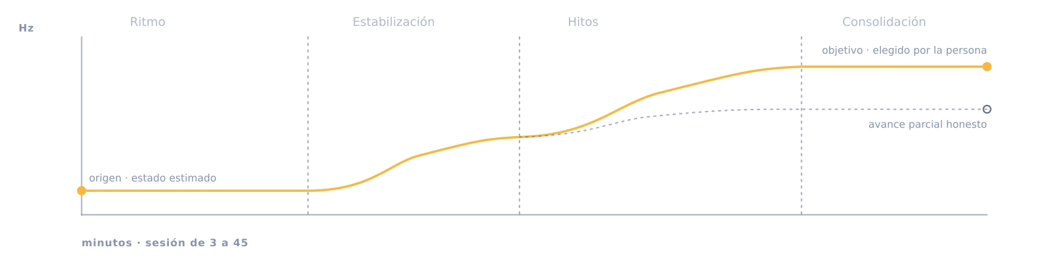
NewMe Hertz
Estimación emocional en el dispositivo
11 / 29
Acompañar antes de mover.
El planificador no te lanza al objetivo. Marca el ritmo donde realmente estás, estabiliza si el estrés es alto o la disposición baja, y luego cruza los hitos del catálogo paso a paso. Si el destino queda más lejos de lo seguro desde tu punto de partida, avanza en parte y lo dice.
Publicado
Una propiedad de seguridad monótona con test: cuanto más bajo empiezas, más corta es la sesión. El deslizamiento del tono es logarítmico, avanza a centésimas por segundo constantes y nunca da saltos audibles. En el reloj un viaje se arma en tres toques — objetivo, minutos, ambiente — y la Digital Crown ajusta la intensidad desde dentro.
Notes:
Accompany before you move.
The planner does not jump you to the target. It paces at where you actually are, stabilizes if stress is high or readiness is low, then crosses catalog milestones one step at a time. If the destination is further than is safe from your starting point, it goes partway and says so.
A tested monotonic safety property: the lower you start, the shorter the session. The tone glide is logarithmic, so it advances at constant cents per second and never steps audibly. On the watch a journey is three taps — goal, minutes, ambience — and the Digital Crown sets intensity from inside it.

Slide 12
NewMe Hertz
Estimación emocional en el dispositivo
12 / 29
Catorce técnicas de respiración, y cada una declara qué tan buena es su evidencia.
El estudio recomienda una técnica a partir de tu estado estimado, y cada ficha lleva su propio nivel de evidencia. Un filtro de seguridad señala contraindicaciones en las técnicas hiperventilatorias y de retención larga. Una voz guía opcional acompaña cada fase de la respiración en el iPhone — 216 pistas grabadas, seis voces en tres idiomas; el reloj se queda solo con hápticos. Las sesiones se acumulan en un historial que, para la mayoría, es el primer registro que tendrán de cómo se sintieron realmente a lo largo del tiempo.
Documentadas
6
Respaldadas por ensayos o revisiones con revisión por pares citados en la app
Inferidas
4
Plausibles por mecanismo, extrapoladas de evidencia adyacente
Experimentales
4
Práctica tradicional, etiquetada como tal, sin afirmar eficacia
Entornos ambientales
10
Sintetizados en tiempo real en el hilo de render: el tono y el ambiente son código, no muestras. El único audio grabado es la voz guía opcional.
Notes:
Fourteen breathing techniques, each declaring how good the evidence for it is.
The studio recommends a technique from your estimated state, and every card carries its own evidence level. A safety gate flags contraindications for hyperventilatory and long hold techniques. An optional guiding voice accompanies each breathing phase on iPhone — 216 recorded clips, six voices across three languages; the watch stays haptics only. Sessions accumulate into a history, which for most people is the first record they will ever have of how they actually felt over time.

Slide 13
NewMe Hertz
Estimación emocional en el dispositivo
13 / 29
LA PRUEBA
Cada estimación muestra su trabajo, incluido lo que no pudo ver.
La hoja de detalle nombra cada señal que contribuyó con su peso y su dirección, lista las señales que faltaron, nombra los factores de confusión que detectó y cuánto descontó por ellos, y explica la confianza en lenguaje llano. La mayoría de los productos lo esconden, porque mostrarlo obliga a admitir incertidumbre. Mostrarlo es todo el mecanismo de confianza.
Tipos de confusores detectados
10
Ejercicio, cafeína, alcohol, enfermedad, medicación, comida, falta de sueño, mal contacto, movimiento, habla
Se multiplican, no se promedian
×0.15
Ejercicio reciente ×0,25 junto a cafeína ×0,6. Dos motivos para dudar pesan más que uno.
Ponderación por frescura
1.0 · 0.7 · 0.4 · 0.2
En vivo, menos de 60 s; reciente, menos de 15 min; histórico, menos de 24 h; luego línea base
Publicado
La atribución para el modelo entrenado es por oclusión, por modalidad, publicada tras la compuerta CoreML (M3-H). La dirección heurística sigue como respaldo.
Notes:
The proof
Every estimate shows its work, including what it could not see.
The detail sheet names each contributing signal with its weight and direction, lists the signals that were missing, names the confounders it detected and how much it discounted for them, and explains the confidence in plain language. Most products hide this, because showing it means admitting uncertainty. Showing it is the entire trust mechanism.
Attribution for the trained model path is occlusion based, per modality, shipped behind the CoreML gate (M3-H). Heuristic direction remains the fallback.

Slide 14
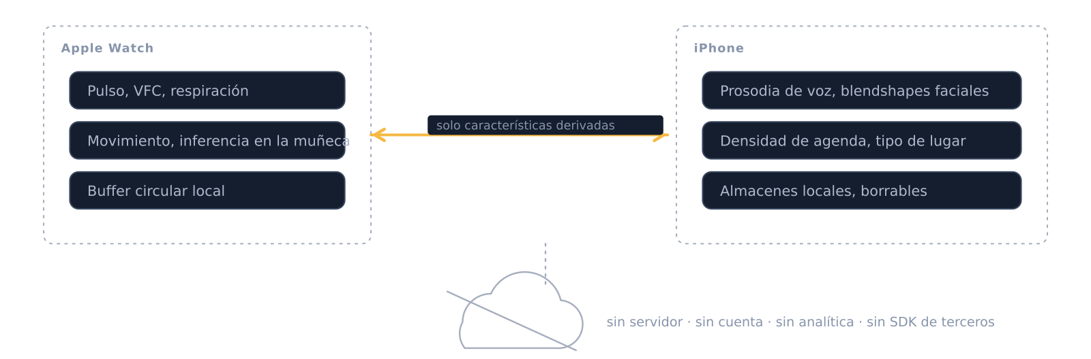
NewMe Hertz
Estimación emocional en el dispositivo
14 / 29
Sin backend. Ni un backend cifrado. Sin backend.
Esto no es una política que una reunión de precios pueda revertir. Es la arquitectura, y se puede comprobar con un monitor de red en unos diez segundos.
0
0
19
1
llamadas de red
paquetes de terceros
frameworks de Apple
permiso especial por target
sin URLSession ni sockets, en ninguna parte
sin SPM, sin analítica, sin SDK de fallos
todos oficiales
Lectura de HealthKit. Esa es toda la superficie de capacidades.
Notes:
No backend. Not an encrypted backend. No backend.
This is not a policy that a pricing meeting could reverse. It is the architecture, and it is checkable with a network monitor in about ten seconds.

Slide 15
NewMe Hertz
Estimación emocional en el dispositivo
15 / 29
ARQUITECTURA
Quince capas, y te decimos exactamente cuáles están hechas.
L01
Adquisición de sensores
Publicado
sesión y pasivo (M2) · el reloj sigue por sesión
L02
Motor de calidad de señal
Publicado
ponderación activa · índice visible (M2)
L03
Extracción de características
Publicado
48 lanes congeladas del modelo · MFCC de voz fuera del modelo
L04
Modelo de estado fisiológico
Publicado
estrés, recuperación, disposición, fatiga, autonómico, circadiano
L05
Contexto conductual
Parcial
limitado por la plataforma · ver exclusiones
L06
Contexto y factores de confusión
Publicado
10 tipos · el ejercicio no es ansiedad
L07
Línea base personalizada
Publicado
anillo de 90 días, 8 franjas, ventanas 7/30/90
L08
Fusión multimodal
Publicado
heurística más fusión tardía CoreML (experimental)
L09
Memoria temporal
Publicado
embeddings a varios horizontes · las lanes G9 siguen vacías
L10
Espacio emocional
Publicado
VAD completo · valencia solo fisiológica sigue acotada
L11
Motor de tendencia clínica
Publicado
tendencias de bienestar, no diagnósticas (M7)
L12
IA explicable
Publicado
heurística más oclusión en la ruta CoreML
L13
Aprendizaje personal continuo
Publicado
corrección de 4 parámetros · segura, aún no útil
L14
Arquitectura de privacidad
Publicado
7 grupos de consentimiento, todos revocables
L15
Optimización energética
Parcial
cadencia adaptativa lista · batería aún sin medir (M5)
Trece enviadas, dos parciales. El estado se leyó del árbol de código el 2026-08-20, no de una hoja de ruta vieja, y se volvió a comprobar sin cambios en 0.6.9 (24) el 2026-09-02. Fuente: PROJECT_STATUS.md contrastado con el código.
Notes:
Architecture
Fifteen layers, and we will tell you exactly which ones are done.
Thirteen shipped, two partial. Layer status read from the source tree on 2026-08-20, not from an old roadmap, and re-checked unchanged at 0.6.9 (24) on 2026-09-02. Source: PROJECT_STATUS.md mapped against the code.

Slide 16
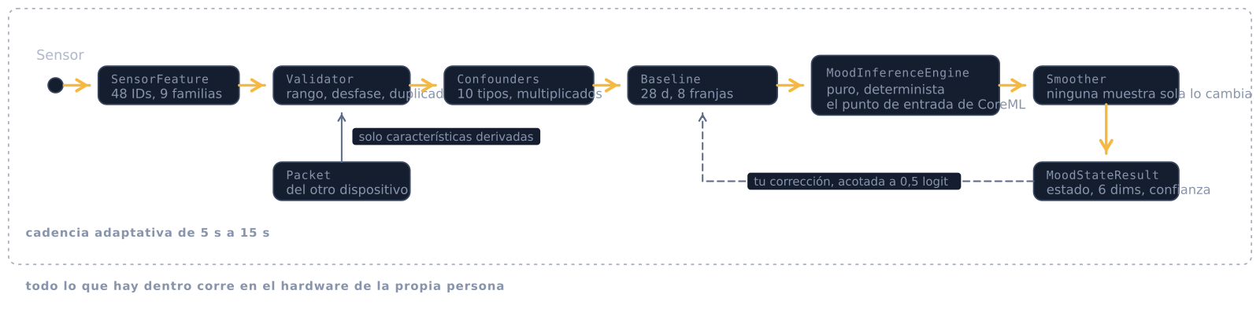
NewMe Hertz
Estimación emocional en el dispositivo
16 / 29
Sigue un latido desde la muñeca hasta la pantalla. Nunca sale del dispositivo.
El audio y las imágenes en bruto no aparecen en esta ruta en ningún punto. El límite dorado es toda la historia de M3: un modelo entrenado entra detrás de ese protocolo sin perturbar nada a su alrededor.
Notes:
Follow one heartbeat from the wrist to the screen. It never leaves the device.
Raw audio and images never appear on this path at any point. The gold boundary is the whole M3 story: a trained model drops in behind that protocol without disturbing anything around it.

Slide 17
NewMe Hertz
Estimación emocional en el dispositivo
17 / 29
El número de confianza es una fórmula, no una sensación.
Factor de evidencia de valencia
1.0 / 0.8 / 0.5
Autoinforme, luego voz y rostro, luego solo fisiología. Tu pulso es el testigo más débil de cómo te sientes.
Madurez de la línea base
days / 14
La entrada winsorizada recorta más allá de z 3,5, para que una semana de enfermedad no redefina tu normalidad.
Por qué está calibrado y no es teatro
0.4
La VFC de muñeca está limitada a 0,4 de calidad por diseño. La concordancia publicada de intervalos del Apple Watch es 31% de error en reposo y 93% al hablar, así que el tope coincide con la literatura.
Notes:
The confidence number is a formula, not a vibe.

Slide 18
NewMe Hertz
Estimación emocional en el dispositivo
18 / 29
Siete grupos de consentimiento, cada uno revocable, y la app sigue funcionando con los siete apagados.
GRUPO DE CONSENTIMIENTO
CUÁNDO SE PIDE
SI SE DENIEGA
Fisiología básica
Al activar la pantalla de estado, o el primer buscador
Modo degradado, etiquetado. Todo lo demás continúa.
Sueño y recuperación
Interruptor en el panel de privacidad
Sin características de sueño ni temperatura
Movimiento
Primera sesión tras el consentimiento
Sin características de movimiento
Voz
Solo al iniciar un registro de voz
Registro no disponible. Solo prosodia, nunca transcripción.
Cámara
Solo al iniciar un registro facial
Registro no disponible. Solo números de blendshapes, nunca imágenes.
Agenda
Interruptor en el panel de privacidad
Sin contexto de agenda. Los tipos son estructuralmente incapaces de llevar títulos de eventos.
Lugar
Interruptor en el panel de privacidad
Sin contexto de lugar. Devuelve categorías etiquetadas por la persona, nunca coordenadas.
Publicado
La tercera columna, completa de arriba a abajo, es el argumento. Denegar degrada la estimación y nunca rompe la app.
Notes:
Seven consent groups, each revocable, and the app still works with all seven off.
The fully populated third column is the argument. Denial degrades the estimate and never breaks the app.

Slide 19
NewMe Hertz
Estimación emocional en el dispositivo
19 / 29
LA CIENCIA
Trazamos la línea nosotros mismos, dentro del producto, antes de que nadie la trace por nosotros.
CITADO Y DEFENDIBLE
SIMBÓLICO, Y ETIQUETADO ASÍ EN LA APP
Qué cubre
Respiración lenta y tono vagal cardíaco, VFC como índice de estrés y recuperación, línea base personal, el circumplejo del afecto
El mapa de conciencia de Hawkins y la asignación de frecuencias Solfeggio
Estado de la evidencia
124 referencias verificadas contra la fuente para esta presentación, cada una con su propia limitación. 14 técnicas evaluadas de forma independiente; la etiqueta de la app acertó en 12 de 14.
No existe ningún ensayo humano controlado para ninguna frecuencia Solfeggio individual. No hay ningún estudio revisado por pares que pruebe la escala de Hawkins.
Cómo lo impone el código
Los tests fijan el año y la revista de cada cita publicada. Los niveles de evidencia por técnica se muestran en la propia ficha.
El nivel simbólico no puede emitir un valor puntual, tiene tope 600, no devuelve nada por debajo de 0,30 de confianza, y un test invariante hace estructuralmente imposible pasar de nivel a Hz.
La app incluye una sección titulada "qué se apoya en ciencia y qué no", para que la credibilidad de la literatura de respiración no se derrame sobre el catálogo de frecuencias. Ese fue el propio juicio del equipo sobre su afirmación más arriesgada, hecho antes de que esta auditoría existiera.
Notes:
The science
We draw the line ourselves, in the product, before anyone draws it for us.
The app carries a section titled "what is backed by science and what is not", so the credibility of the breathing literature cannot leak onto the frequency catalog. That was the team's own assessment of its sharpest claim risk, made before this audit existed.

Slide 20
NewMe Hertz
Estimación emocional en el dispositivo
20 / 29
Este es el techo de lo que cualquiera puede hacer con este hardware.
Son cifras publicadas, no nuestras. Son la razón de que la confianza esté acotada, de que la valencia derivada solo de fisiología tenga límite, y de que la VFC de muñeca tenga un tope de calidad de 0,4 por diseño. Si un competidor declara resultados mucho mejores con los mismos sensores, o usa algo que no vemos o está exagerando.
Mejor resultado publicado en muñeca, 3 clases
F1 66.33
Y esa cifra incluye un canal de EDA que el Apple Watch no tiene, así que nuestro techo alcanzable queda estrictamente por debajo. Preferimos decirlo a descubrirlo después.
Error de intervalos del Apple Watch, al hablar
93%
31% en reposo. El pulso en sí es excelente; la serie de intervalos que la VFC necesita, no.
Adultos sin arritmia sinusal respiratoria apreciable
30%
Para esas personas una estimación de regulación basada en VFC no lleva casi señal, y hoy no podemos detectar quién pertenece a ese grupo.
Variación de VFC entre personas
up to 260,000%
Esta sola cifra justifica toda la arquitectura de línea base personal. Los valores absolutos de VFC no significan nada entre personas.
Notes:
Here is the ceiling on what anyone can do with this hardware.
These are published numbers, not ours. They are why confidence is clamped, why physiology only valence is bounded, and why wrist HRV is capped at 0.4 quality by design. A competitor claiming materially better from the same sensors is either using something we cannot see or is overclaiming.

Slide 21
NewMe Hertz
Estimación emocional en el dispositivo
21 / 29
2.720 tests, cero fallos, y prueban los modos de fallo.
La cobertura interesante no es "¿estima?". Es qué pasa cuando el reloj no responde, se deniegan todos los permisos, las muestras están viejas, la línea base es inmadura, las señales se contradicen y la persona acaba de salir a correr.
2,720
7,265
0
0.56
Tests, 0 fallos
Aserciones
Frameworks de simulación
Proporción de test a producción
2.356 watch + 364 iOS, contados desde declaraciones func test. M6-GATE registró ambas baterías en verde el 2026-08-19.
En 166 archivos y 53.712 líneas de código de test
Dobles escritos a mano. La capa de dominio nunca llama al reloj, así que los tests son deterministas por construcción.
53.712 líneas de test frente a 95.118 de producción, en 335 archivos Swift
Publicado
Cubierto: los 4 modos de operación, pérdida de conectividad, todos los permisos denegados, muestras viejas, línea base inmadura, señales en conflicto, ejercicio como confusor, desfase de reloj, paquetes duplicados y reordenados, corrección de la persona, y el invariante de que el nivel no es Hz.
Notes:
2,720 tests, zero failures, and they test the failure modes.
The interesting coverage is not "does it estimate". It is what happens when the watch is unreachable, every permission is denied, the samples are stale, the baseline is immature, the signals disagree, and the user just went for a run.
Covered: all 4 operating modes, connectivity loss, every permission denied, stale samples, immature baseline, conflicting signals, exercise as a confounder, clock skew, duplicated and reordered packets, user correction, and the level is not Hz invariant.
Tests, 0 failures · 2,356 watch + 364 iOS, counted from func test declarations. M6-GATE recorded both suites green on 2026-08-19.
Assertions · Across 166 test files and 53,712 lines of test code
Mocking frameworks · Hand rolled fakes. The domain layer never calls the clock, so tests are deterministic by construction.
Test to production line ratio · 53,712 test lines against 95,118 production lines, across 335 Swift source files

Slide 22
NewMe Hertz
Estimación emocional en el dispositivo
22 / 29
Reescribimos nuestros propios textos antes de que Apple pudiera rechazarlos.
Una pasada completa de cumplimiento convirtió cada formulación diagnóstica en lenguaje de estimación, marcó como simbólica y experimental cada superficie de frecuencias, y puso educación de consentimiento antes de la primera solicitud de HealthKit. La propia guía del regulador describe hoy casi exactamente este producto como una función de bienestar aceptable.
La reescritura, en un ejemplo
12
Grupos de cadenas cambiados. "Tu estrés está alto" pasó a "estrés estimado alto". El sujeto pasó de la persona al modelo.
Superficies de frecuencia marcadas
12
Cada pantalla que muestra un valor en Hz, en ambas plataformas, dice "fuera de la evidencia científica".
Tests modificados para que la pasada quedara en verde
0
Toda la auditoría fue de textos y encuadre. No cambió ningún comportamiento, así que no hubo que cambiar ningún test.
Notes:
We rewrote our own copy before Apple could reject it.
A full compliance pass converted every diagnostic phrasing into estimation language, badged every frequency surface as symbolic and experimental, and gated the first HealthKit prompt behind consent education. The regulator's own guidance now names almost exactly this product as an acceptable general wellness function.

Slide 23
NewMe Hertz
Estimación emocional en el dispositivo
23 / 29
Esto es lo que las APIs de Apple no nos dejan hacer. Lo escribimos en lugar de descartarlo en silencio.
01
Actividad electrodérmica
Excluido
no hay sensor en el Apple Watch, así que también lo quitamos de los datos de entrenamiento
02
Tiempo de uso entre apps
Excluido
aislado en extensiones y no puede alimentar la inferencia. Solo métricas dentro de la app.
03
Dinámica de escritura del sistema
Excluido
exigiría una extensión de teclado propia. Fuera de alcance, mala imagen de privacidad.
04
Luz ambiental
Excluido
sin API pública
05
Intervalos latido a latido en bruto
Degradado
no disponible fuera de una captura de ECG explícita, así que el proxy vagal tiene tope de 0,4 y va etiquetado
06
Audio en segundo plano por el altavoz del reloj
Sorteado
requiere ruta Bluetooth, así que el caso del altavoz usa una sesión extendida con tope de una hora
Tu socio técnico buscará esta lista. Existe, tiene un motivo en cada fila, y se escribió antes de que nadie la pidiera.
Notes:
Here is what Apple's APIs will not let us do. We wrote it down instead of quietly dropping it.
Your technical partner will look for this list. It exists, it has a reason on every row, and it was written before anyone asked for it.

Slide 24
NewMe Hertz
Estimación emocional en el dispositivo
24 / 29
HOJA DE RUTA
Siete hitos. Seis con compuerta firmada. Uno aún necesita un reloj real.
HITO
QUÉ DESBLOQUEA
ESTADO
M1
Cimientos: memoria temporal, VAD completo, líneas base de 90 días, target de tests iOS
Tendencias por días, no por momentos
Publicado
M2
Captura pasiva, inferencia en segundo plano, estado fisiológico, consentimiento pasivo
La app deja de necesitar que la abras
Publicado
M3
Modelo CoreML entrenado con WESAD, cuantizado, con compuerta y oclusión
Ruta experimental sobre la heurística, heurística como respaldo
Publicado · experimental
M4
Viajes neuroacústicos: beats binaurales y tonos isócronos
Acompañamiento que no es un seno único
Publicado
M7
Capa de tendencias de bienestar, no diagnóstica, citada y con umbral de confianza
La historia longitudinal, y la mayor exposición regulatoria de esta lista
Publicado
M6
Aprendizaje personal en el dispositivo a partir de tus correcciones
Corrección de 4 parámetros. Segura en K-EmoCon; aún no útil. El aprendizaje federado sigue aplazado.
Publicado
M5
Validación en dispositivo físico: batería, térmica, memoria, audio, hápticos
La única puerta entre "corre en el simulador" y "se publica"
Abierto
Versión 0.6.9 (24), 2026-09-02, en tres idiomas (español, inglés y portugués desde el 2026-08-23), con la beta ya abierta en TestFlight. Comprobamos el árbol, no las diapositivas viejas. La puerta de ingeniería que queda es M5, hardware. Tras M6 siguen abiertos dos riesgos: la compuerta CoreML es un tope de exposición, no un selector de pericia (R6), y la cabeza VAD no tiene relación lineal con el autorreporte (R7). Todo lo publicado desde M6 es producto, no motor: el flujo de arranque, la voz guía grabada, el viaje del reloj y las cinco pestañas del iPhone. La investigación posterior a M6 midió un segundo nivel de corrección y un modelo v2, y no publicó ninguno.
Notes:
Roadmap
Seven milestones. Six gated. One still needs a real watch.
Version 0.6.9 (24), 2026-09-02, in three languages (Spanish, English, Portuguese since 2026-08-23), with the beta already open on TestFlight. We checked the tree rather than the old slides. The remaining engineering gate is M5, hardware. Two risks stay open after M6: the CoreML gate is an exposure cap, not a skill selector (R6), and the VAD head has no linear relationship with self-report (R7). Everything shipped since M6 is product, not engine: the launch flow, the recorded guiding voice, the watch journey and the five iPhone tabs. Research after M6 measured a second correction tier and a v2 model and shipped neither.

Slide 25
NewMe Hertz
Estimación emocional en el dispositivo
25 / 29
Cinco cosas que podrían salir mal. Dos no tienen mitigación embarcada.
Están tomados de TECHNICAL_RISKS.md y PROJECT_STATUS.md tras M6-GATE. Se escribieron para nosotros, no para ti.
La precisión solo con muñeca es modesta
Nada está validado en hardware físico
La compuerta CoreML es un tope de exposición, no un selector de pericia
La cabeza VAD no sigue al autorreporte
Medido: F1 65,13 frente a 66,33 publicado con EDA. El modelo se publica como experimental. Mitigación: respaldo heurístico, con umbral de confianza, τ 0,50/0,45.
Batería, térmica, residencia en ANE y coste CPU neuroacústico son desconocidos en simulador. Mitigación: M5 es una puerta de hardware, no un extra.
R6, sigue abierto. El respaldo no protege de forma específica a las personas a las que el modelo sirve peor. τ se queda; no hay detector en el dispositivo de ese grupo.
R7, medido en K-EmoCon. La corrección personal es segura y no útil. Mitigación ya publicada: recorte de valencia, insignia experimental, ajuste de 4 parámetros vetable.
Sin efecto de red de datos, para siempre
Un costo deliberado e irreversible de la arquitectura. No hay mitigación, y el espacio vacío de abajo está en esta diapositiva a propósito.
Notes:
Five things that could go wrong. Two of them have no mitigation that ships.
These are lifted from TECHNICAL_RISKS.md and PROJECT_STATUS.md after M6-GATE. They were written for us, not for you.
Wrist only accuracy is modest · Measured: F1 65.13 vs 66.33 published with EDA. The model ships as experimental. Mitigation: heuristic fallback, confidence gated, τ 0.50/0.45.
Nothing is validated on physical hardware · Battery, thermal, ANE residency and neuroacoustic CPU cost are simulator unknown. Mitigation: M5 is a dedicated hardware gate, not a nice to have.
The CoreML gate is an exposure cap, not a skill selector · R6, still open. The fallback does not specifically protect the people the model serves worst. τ stays; no on-device detector of that group exists.
The VAD head does not track self-report · R7, measured on K-EmoCon. Personal correction is safe and not useful. Mitigation already shipped: valence clamp, experimental badge, vetoable 4-parameter fit.
No data network effect, permanently · A deliberate and irreversible cost of the architecture. There is no mitigation, and the empty space below is on this slide on purpose.

Slide 26
NewMe Hertz
Estimación emocional en el dispositivo
26 / 29
COFUNDADOR · TECNOLOGÍA, PRODUCTO E IA
Quién construyó esto.
Arquitecto principal de nube y seguridad y desarrollador full-stack. Quince años diseñando plataformas empresariales desplegadas en más de cincuenta países, entre nube, ciberseguridad, IA y el ecosistema de Apple.
En NewMe Hertz es dueño del producto y la ingeniería: la arquitectura de iPhone y Apple Watch, el aprendizaje automático en el dispositivo, la computación afectiva y el análisis de señales fisiológicas, la integración de sensores y HealthKit, y la arquitectura de privacidad primero que esta presentación ya mostró.
Notes:
Co-founder · Technology, product and AI
Co-founder · Human experience, consciousness and research
Who built this.
Principal cloud and security architect and full-stack developer. Fifteen years designing enterprise platforms deployed in more than fifty countries, across cloud, cybersecurity, AI and the Apple ecosystem.
At NewMe Hertz he owns product and engineering: the iPhone and Apple Watch architecture, on-device machine learning, affective computing and physiological signal analysis, sensor and HealthKit integration, and the privacy-first architecture this deck has already shown.
Leads the human side of the platform: the emotional and consciousness frameworks it draws on, the mapping of emotional states, and the frequency and resonance models behind the product's language.
His work defines the philosophy of the user journey: what the experience should mean, and feel like, for the person living it.

Slide 27
NewMe Hertz
Estimación emocional en el dispositivo
27 / 29
LA TESIS FUNDACIONAL
Dos fundadores. Una visión.
La tecnología puede medir señales. La comprensión humana les da significado. NewMe Hertz existe para conectar las dos cosas.
Juan Pablo
signal
Datos, modelos y personalización. Construye la tecnología que entiende lo que el cuerpo está diciendo.
La división del trabajo se ve en el producto. El estimador que dice lo que cree, y cuánta certeza tiene, viene de un lado de la mesa. El camino que después recorre con la persona, a través de sonido, respiración y acompañamiento, viene del otro.
Rafa
meaning
Emoción, conciencia y transformación. Moldea el marco que da contexto a esas lecturas.
Meta compartida
both
Ayudar a las personas a entender mejor su estado interno, e influir en él con intención.
Notes:
The founding thesis
Two founders. One vision.
Technology can measure signals. Human understanding gives those signals meaning. NewMe Hertz exists to connect the two.
The division of labor is visible in the product. The estimator that says what it thinks, and how sure it is, comes from one side of the table. The walk it takes with the person afterward, through sound, breathing and guidance, comes from the other.

Slide 28
NewMe Hertz
Estimación emocional en el dispositivo
28 / 29
POR QUÉ GANA
Cuatro fosos, y el que no tenemos.
Nombrar el que falta es lo que hace creíbles a los otros cuatro. No tenemos efecto de red de datos, ni conjunto de datos propio, ni patentes, ni foso de modelo, porque el modelo entrenado ya aprendió de datos públicos que cualquier competidor puede usar también.
Privacidad estructural
0
Un competidor en la nube no puede igualarlo sin una reescritura que rompe a la vez su economía, su flujo de modelos y su instrumentación. Comprobable con un monitor de red.
Profundidad de ejecución
148,830
Líneas de Swift, 53.712 de ellas tests. No es una idea defendible. Es una cantidad defendible de ingeniería ya invertida.
Explicabilidad como infraestructura de confianza
every result
Los competidores no la construyen, porque construirla obliga a admitir incertidumbre en la interfaz.
Cicatriz de cumplimiento
already done
La mayoría de los competidores la adquieren siendo rechazados. Nosotros ya la tenemos, y es lo que nos permite siquiera acercarnos a la capa de tendencias.
Notes:
Why this wins
Four moats, and the one we do not have.
Naming the missing one is what makes the other four worth believing. We have no data network effect, no proprietary dataset, no patents, and no model moat, because the the trained model already learned from public data any competitor can also use.

Slide 29


NewMe Hertz
Encuentra tu frecuencia.
TO FILL
La solicitud: importe, condiciones y el hito que alcanza esta ronda. El uso de fondos ya se deduce de la puerta que queda: M5 validación en hardware, más distribución y retención, que ninguna disciplina de ingeniería resuelve.
Notes:
Encuentra tu frecuencia.
The ask: amount, terms, and the milestone this round reaches. Use of funds is already derivable from the remaining gate, which is M5 hardware validation, plus distribution and retention, which no amount of engineering discipline settles.

